Slide 1
令和〇年度 （自治体名）
部署間越境・連携ワークショップ
オリエンテーション
DRI
Notes:
実施する年度、自治体名をご記入ください。

Slide 2
ワークショップの目的
①災害対策本部内の役割分担の確認
②災害時における連携の重要性の理解
③連携の前提となる越境を平常時から進
めるための意識の醸成

Slide 3
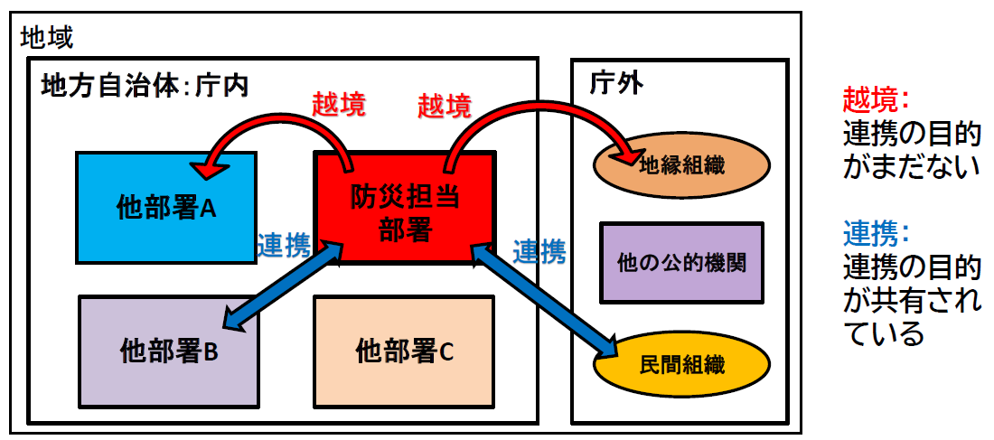
越境とは
複数の組織または部署が、連携を行う共通の目的
を持たない状態で、ある組織または部署の者が、
その他の組織または部署に対して能動的に連携に
巻き込む行為

Slide 4
ワークショップの概要
境界の確認ワーク
1 所管する事案の選択とフィードバック
越境の体験ワーク
2 第Y回災害対策本部会議
３ プロジェクトチーム（PT）での対策等の検討
４ 第Z回災害対策本部会議
ふりかえりワーク
５ 全体ふりかえりと今後の対策の検討

Slide 5
プロジェクトチーム(PT)
【PT設置を想定する意義】
部署を超えた対応のイメージを持つ
連携した方が効果的な場合があることを理解する
【PT設置のメリット】
重点的に取り組む目的ごとに柔軟に設置・廃止が可能
固定的な組織（部署）では対応できない事象に対応可能
例）熊本地震時、益城町はPTを設置して災害対応を実施
a)避難所対策：避難所の環境改善（衛生面・医療面）、避難所の集約
b)住まい支援：仮設住宅のニーズ把握、場所選定
c)被害認定・罹災証明：家屋被害認定調査の実施、罹災証明書発行の体制整備・計画
d)役場再建 ：執務環境の確保

Slide 6
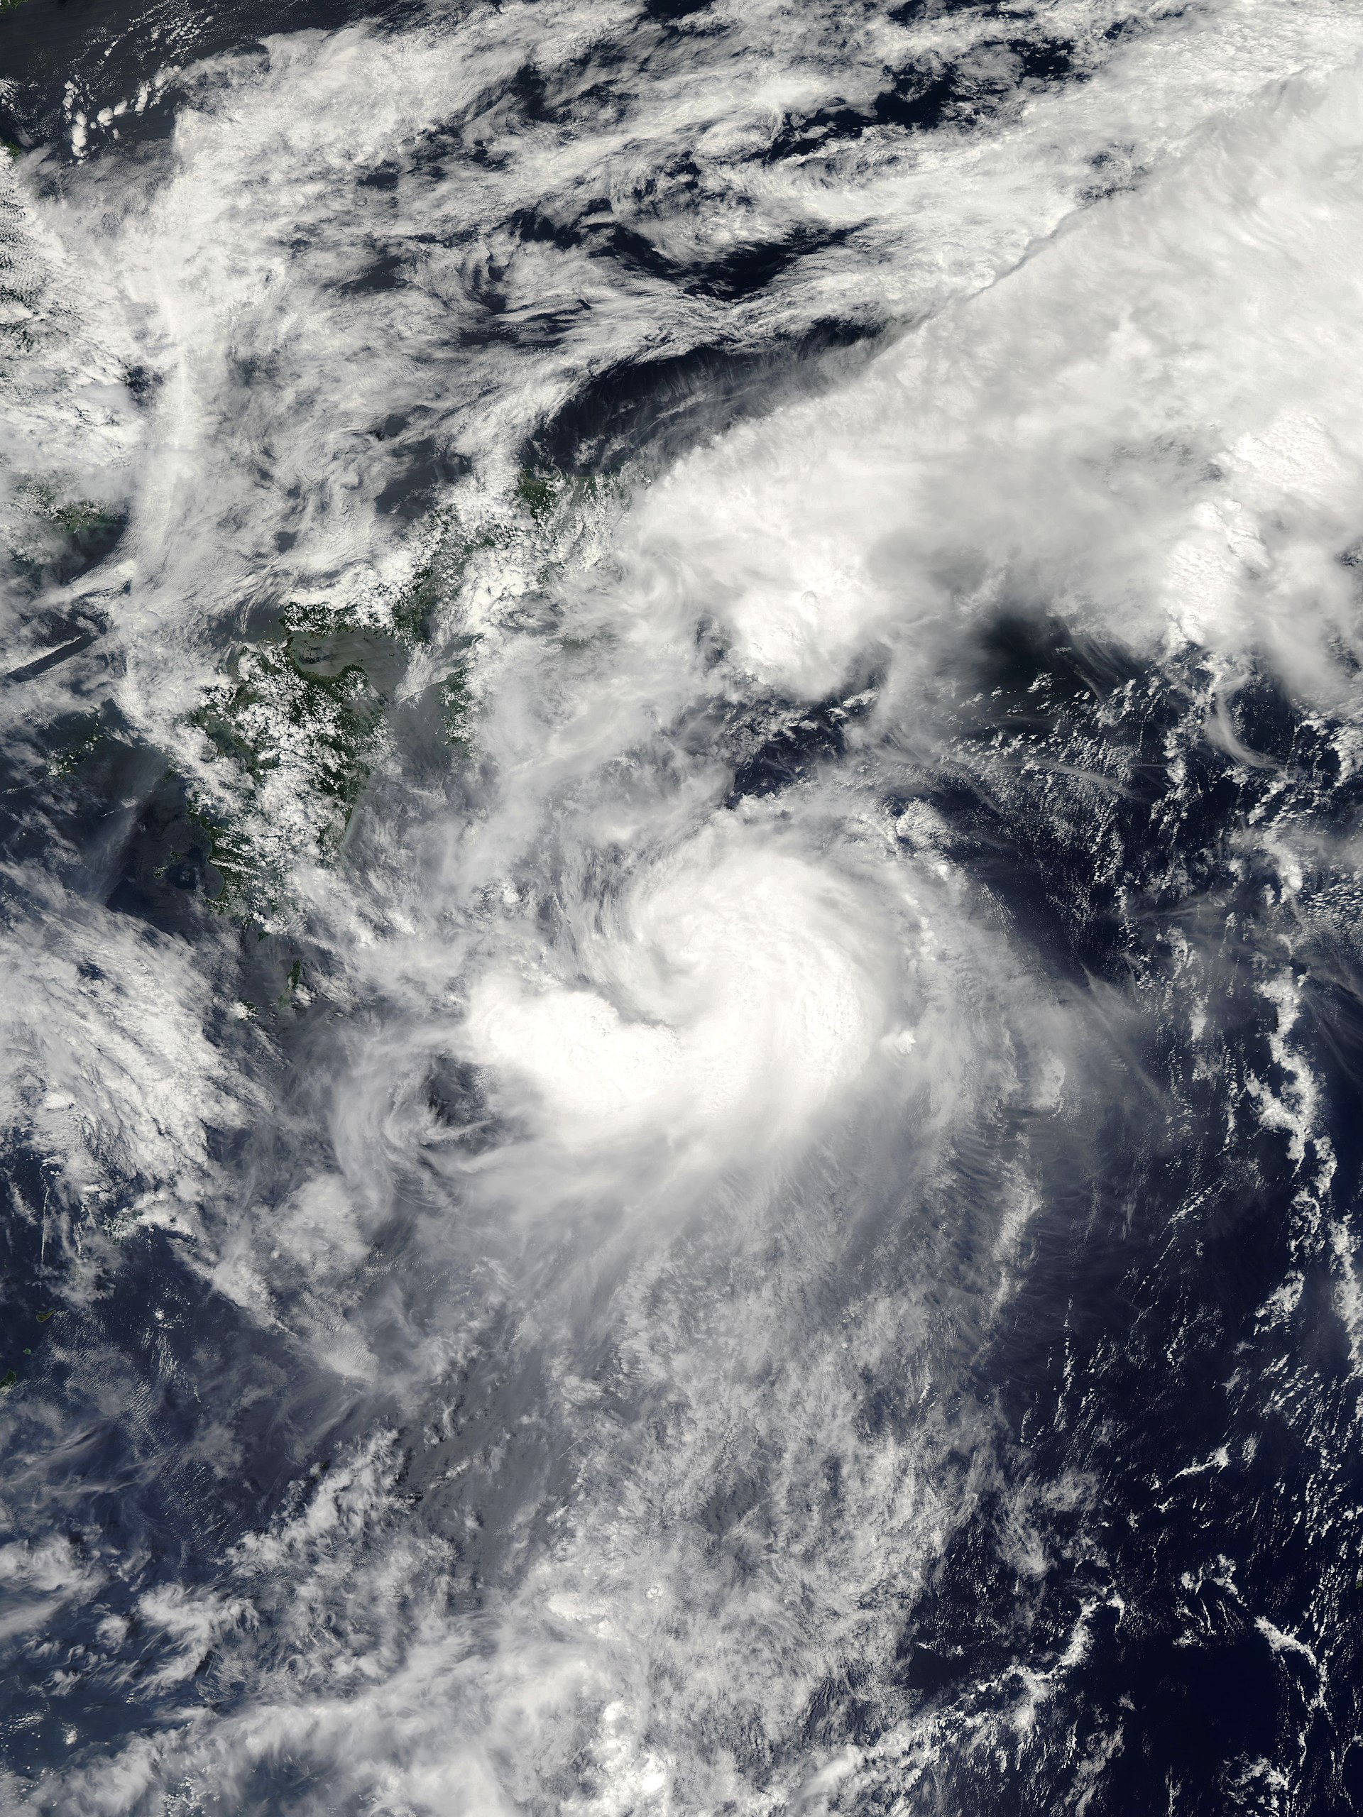
災害の設定（水害編）
● 災害発生日時
令和X年〇月〇日（〇）〇時〇分
● 災害名
令和X年〇〇災害
● 災害規模
24時雨量 〇〇ｍｍ
河川氾濫・浸水被害が多数発生
● 現在時間
令和X年〇月〇日（〇）〇時〇分
※災害発生から4日目の想定
浸水した水の排水は完了
ワークショップのために設定した仮想の災害です。
Notes:
実施する自治体の規模に合わせて、日時等は適宜修正してお使いください。

Slide 7
災害の設定（地震編）
● 災害発生日時
令和X年〇月〇日（〇）〇時〇分
● 災害名
令和X年〇〇災害
● 災害規模
マグニチュード7.3
震度７
● 現在時間
令和X年〇月〇日（〇）〇時〇分
※災害発生から4日目の想定
今後1か月程度は震度6強前後
の余震発生の恐れがあり、厳重
な警戒が必要
凡例
★
震源地
★
防災科学技術研究所：
地震ハザードステーション（J-SHIS MAP）より作成
ワークショップのために設定した仮想の災害です。
Notes:
実施する自治体の規模に合わせて、日時等は適宜修正してお使いください。

Slide 8
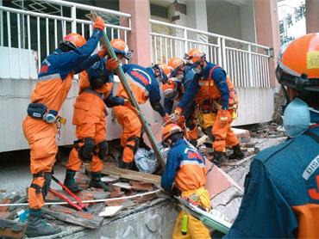
発災から4日目
被災地から情報が集まり、状況把握ができる時期
人命救助から生活支援に重点が移りつつある時期
一週間先までの課題を予測する
先回りして対策を打つ
1日目 | 2日目 | 3日目 | 4日目 | 5日目 | 6日目 | 7日目 | 8日目 | 9日目 | 10日目
発災
本日

Slide 9
被災状況図（水害編）
浸水箇所
通行禁止
庁舎
〇〇川堤防
決壊
土砂崩れにより
国道〇号
通行止め
〇〇川堤防
越水
Notes:
実施する自治体に合わせて、地図の変更等、適宜修正してお使いください。

Slide 10
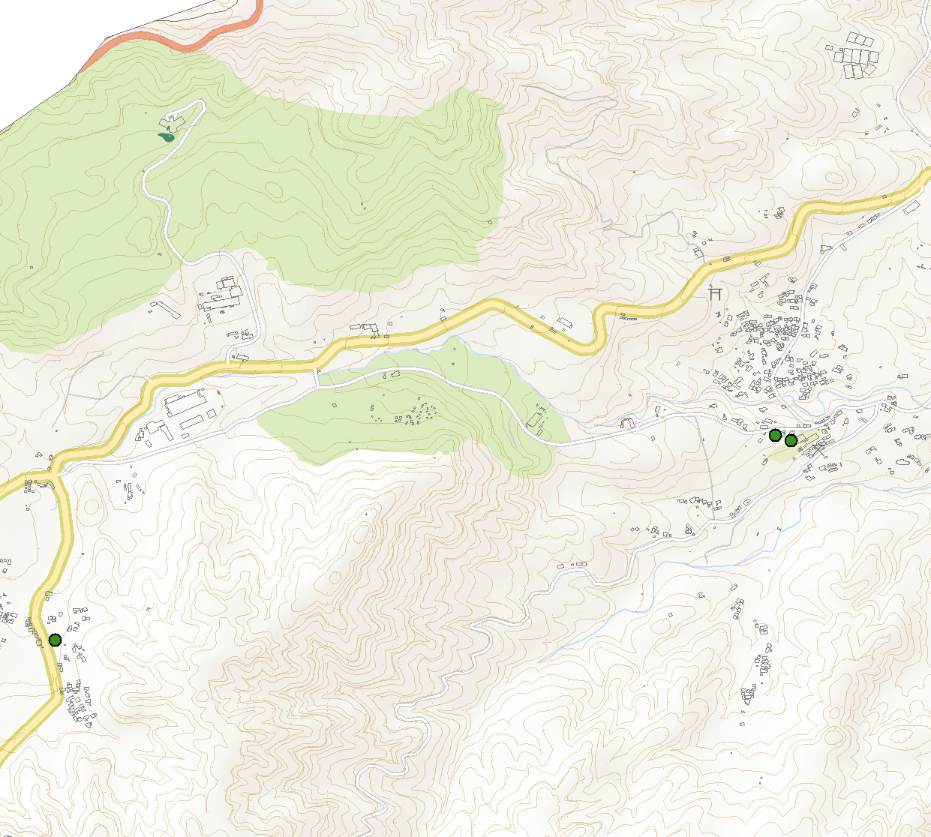
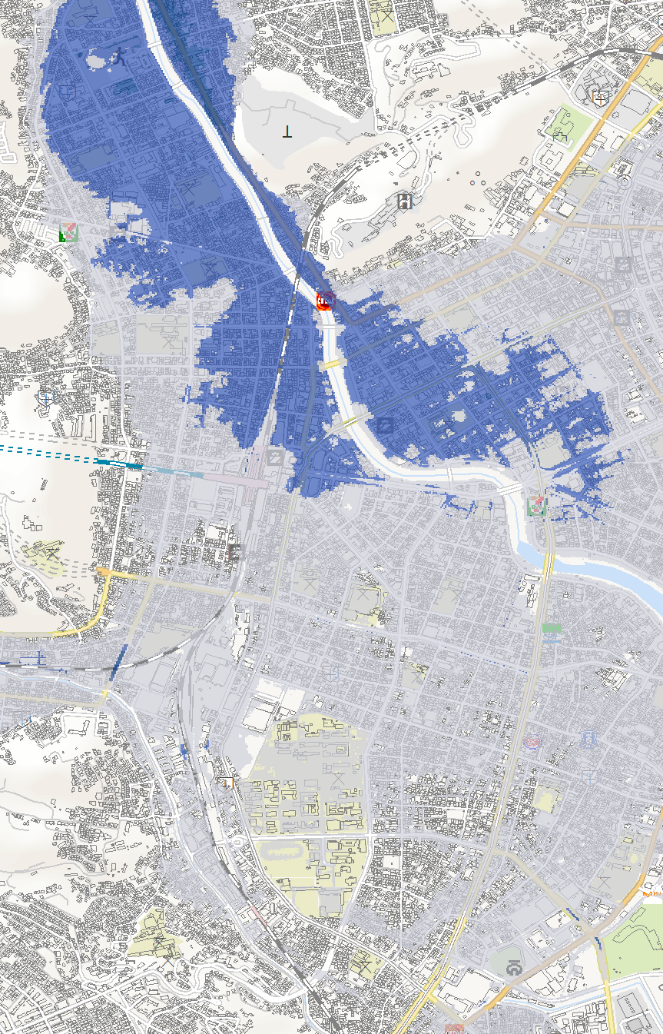
被災状況図（地震編）
凡例
（参考）洪水浸水想定区域図
✖
通行止
孤立地域（X地区）
避難者約80人
国道
堤防機能の低下
浸水危険域
県道
✖
避難所
✖
✖
中心市街地周辺の
指定避難所
収容人数超過
孤立地域（Y地区）
避難者約20人
がけ崩れで市の中心部へ向かう道路の復旧は長引く見込み、X地区80人とY地区20人が孤立
Notes:
実施する自治体に合わせて、地図の変更等、適宜修正してお使いください。

Slide 11




気象情報
（自治体名） |  | 降水確率 | 気温予報
今日 〇日（〇） |  | 10% | 最高気温 33℃ 最低気温 26℃
明日 〇日（〇） |  | 30% | 最高気温 32℃ 最低気温 28℃
晴れ
晴れ後曇り
● 週間天気予報
 | 〇日 （〇） | 〇日 （〇） | 〇日 （〇） | 〇日 （〇） | 〇日 （〇） | 〇日 （〇）
天気
降水確率 | 90% | 80% | 60% | 30% | 10% | 10%
最高気温 | 29℃ | 28℃ | 31℃ | 33℃ | 35℃ | 34℃
最低気温 | 23℃ | 22℃ | 25℃ | 26℃ | 26℃ | 27℃
雨
雨
雨後曇り
曇り後晴れ
晴れ
晴れ
Notes:
実施する自治体に合わせて、日時、気温等は、適宜修正してお使いください。

Slide 12
被害状況①
● 人的被害
死者 18名 行方不明 ２名
負傷者数 100人以上 重傷者 10人
● 建物被害
家屋被害
全半壊 50戸以上（詳細は未確認）
床上浸水 500戸以上（詳細は未確認）
●交通施設の被害状況
  主要道路は一部冠水し、通行止め箇所が発生
  バス・電車などの公共交通機関は運行停止中（再開時期未定）
●河川・堤防の被害状況
  〇〇川の堤防決壊および越水による浸水被害が発生
  堤防の緊急復旧工事が進められているが、復旧完了は未定
Notes:
実施する自治体の規模に合わせて、被害状況は適宜修正してお使いください。

Slide 13
被害状況②
●ライフライン被害
  電気は一部地域で停電が発生しており、翌日には復旧する見通
  水道施設の被害により一部地域で断水が発生、復旧は未定
  電話は、固定電話・携帯電話ともつながりにくい状態
  ガスは支障なし
●医療・福祉サービスの状況
  一部の病院・診療所も浸水被害があり、慢性疾患等の通常診察に支障が発生
●新型コロナ感染症の状況
  現在、自治体内での新規感染者数は５～１０名程度で継続して発生、県内や近隣県においても同様

Slide 14
避難者の状況・対応①
● 避難者の状況
  現在、自治体内の〇ヶ所の指定避難所のうち〇ヶ所が開設中
  指定・自主避難所に現在〇人以上が避難中
  一部の指定避難所に避難者が集中しており、収容率120％を超える避難所が発生
  指定避難所ではない公共施設や被災した自宅内外、自家用車内
  などにも多数の避難者がいるが、総数の把握まだ
● 災害時要配慮者への対応
  福祉施設〇ヶ所が福祉避難所として開設
  支援物資（食料等）は配送されつつあるが、災害時要配慮者のためのベッドが不足
Notes:
実施する自治体の規模に合わせて、被害状況は適宜修正してお使いください。

Slide 15
避難者の状況・対応②
● 避難所の環境
  多くの指定避難所で住民は雑魚寝
  仮設トイレは事前計画数を設置したが、避難者に比べて不足
  土砂災害警戒区域に含まれる指定避難所があり、今後の雨による土砂災害の危険を住民が不安
● 食料・物資等の配布状況
  支援物資（食料品等）は、指定・福祉避難所へ円滑に配送
  指定・福祉避難所への食糧は十分な量が配送されているが、
  おにぎりの他に菓子パン、カップラーメンの配給のみ
● ボランティアセンター等の開設状況
  社会福祉協議会によりボランティアセンター開設済、県内に限って募集

Slide 16
自治体の対応状況
●庁舎・職員の状況
  庁舎は昨日からライフライン復旧済みで、建物被害はない
  職員の安否は確認済みで、参集率は〇割程度
  災害発生直後から全職員が不眠不休で対応に当たっており、疲労により体調を崩す職員あり
  指定避難所に職員が配置されているが疲労あり
● 住民の安否確認の状況
  自治会等を通じて安否確認を実施中でありほぼ終了
●医療・福祉サービスの状況
  指定避難所に保健師、救護班の派遣や巡回が行われているが、人員が足りず、指定避難所の巡回のみ
Notes:
実施する自治体の規模に合わせて、被害状況は適宜修正してお使いください。

Slide 17
国・県の対応状況
● 国
災害翌日（〇日） 内閣府連絡員を県に派遣、TEC-FORCE現地入り
● 県
災害当日（〇日） 県災害対策本部を設置
自衛隊派遣要請・緊急消防援助隊派遣要請・DMATの派遣要請
災害翌日（〇日） 応急復旧要員派遣（土木・建築）、
災害救助法適用発表、保健師等専門家支援調整実施
● 自衛隊・緊急消防援助隊，医療支援チーム
災害派遣済、人命救助、給水支援、水防活動、道路啓開、物資輸送を中心に活動中
日本赤十字、DMATと連携し、災害当日より医療・救護活動を実施中
Notes:
実施する自治体に合わせて、日付等は適宜修正してお使いください。

Slide 18
ワークショップの概要
境界の確認ワーク
1 所管する事案の選択とフィードバック
越境の体験ワーク
2 第Y回災害対策本部会議
３ プロジェクトチーム（PT）での対策等の検討
４ 第Z回災害対策本部会議
ふりかえりワーク
５ 全体ふりかえりと今後の対策の検討

Slide 19
境界の確認ワーク
1 所管する事案の選択とフィードバック
【目的】
各災害対策部の役割の再確認と認識の齟齬の解消
【進め方】
①対策部が主として対応すべき事案は◎、
主ではないが関係して対応する必要のある事案は〇、
「状況付与表」の右側の担当部の縦欄に記入
②各対策部で清書したものを１部提出、集約
③集約した表により部署間の認識の齟齬を確認、解消

Slide 20
ワークショップの概要
境界の確認ワーク
1 所管する事案の選択とフィードバック
越境の体験ワーク
2 第Y回災害対策本部会議
３ プロジェクトチーム（PT）での対策等の検討
４ 第Z回災害対策本部会議
ふりかえりワーク
５ 全体ふりかえりと今後の対策の検討

Slide 21
越境の体験ワーク
２ 第Y回災害対策本部会議
【目的】
災害対応を迅速に実施するため、本部長より指示
目標：
今後１週間以内に被災者が安心し、
安全な環境で生活できるようにする
対応方針：
①二次災害の防止・インフラの早期復旧
②被災者の生活環境改善
③要配慮者・保健衛生･感染症対策
④生活再建支援体制の構築

Slide 22
プロジェクトチーム（PT）の設置
PT名 | 責任者 （主責任者、副責任者） | 関係対策部
①二次災害防災・ インフラ復旧PT | 主：建設農林対策部長 副：上下水道対策部長 | 統括部 総務対策部 地域対策部 教育対策部
②生活環境改善PT | 主：生活対策部長 副：教育対策部長 | 統括部 総務対策部 地域対策部 建設農林対策部
③要配慮者・ 保健衛生等対策PT | 主：医療健康対策部長 副：地域対策部長 | 総括部 生活対策部 教育対策部
④生活再建支援PT | 主：総務対策部長 副：統括部長 | 生活対策部 医療健康対策部 建設農林対策部
Notes:
実施する自治体に合わせて、PTの責任者と関係対策部を適宜修正してお使いください

Slide 23
ワークショップの概要
境界の確認ワーク
1 所管する事案の選択とフィードバック
越境の体験ワーク
2 第Y回災害対策本部会議
３ プロジェクトチーム（PT）での対策等の検討
４ 第Z回災害対策本部会議
ふりかえりワーク
５ 全体ふりかえりと今後の対策の検討

Slide 24
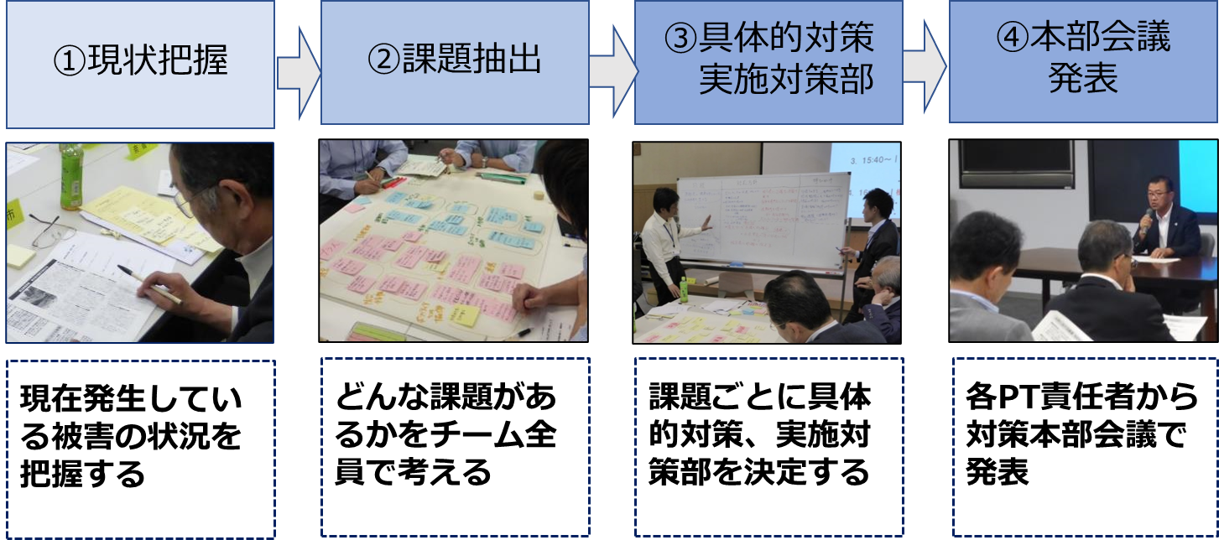
越境の体験ワーク
３ プロジェクトチーム（PT）での対策等の検討

Slide 25
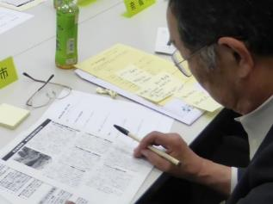
①現状の把握
【目的】
現在、被災者・被災社会は、どのような困難
に直面しているのか、正しく把握する
【進め方】
「災害の設定」資料、
「状況付与表」資料をもとに把握
※すでに把握している

Slide 26
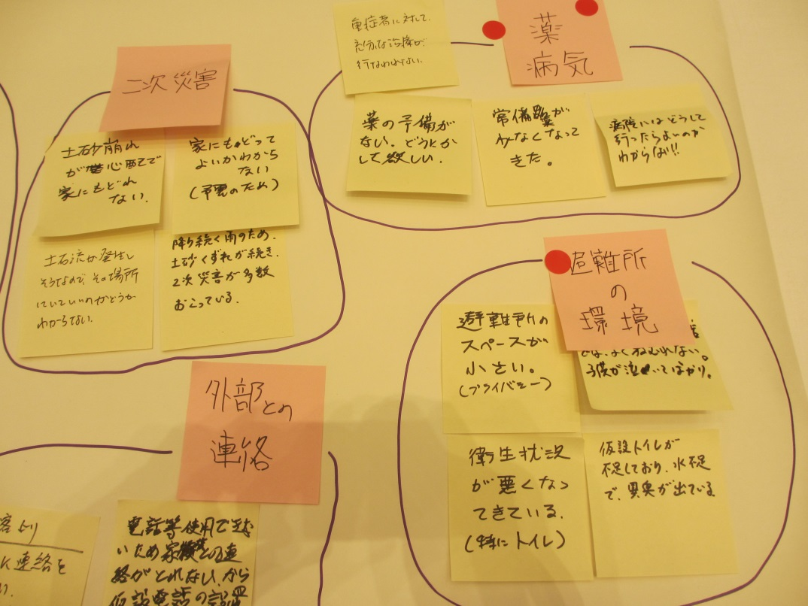
②課題の抽出
【目的】
被災者の生活や被災地の状況から、
今後1週間以内に、PTで検討すべき課題を決定する
【進め方】
・どのような課題があるか、1人５つ程度考え、付箋に記入する
※１つの付箋に１つの課題を簡潔に記入
・1人づつ付箋を発表し、模造紙に貼付し、整理する
・PTで優先して検討すべき課題を３つ決定する
Notes:
やり方の説明を書く

Slide 27
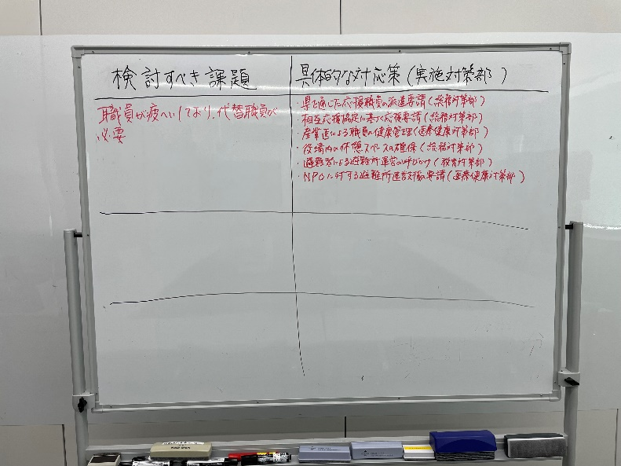
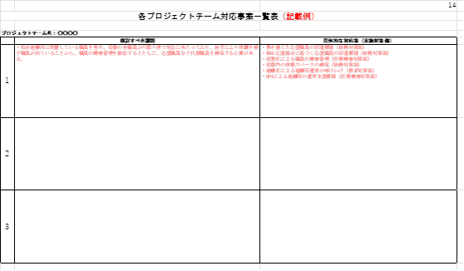
③具体的対策と実施対策部の決定
【目的】
・各課題を解決するための具体的対策の決定
・具体的対策を実施する対策部の決定
【進め方】
ホワイトボードを活用
検討結果を「各PT対応事案一覧表」へ記載

Slide 28
ワークショップの概要
境界の確認ワーク
1 所管する事案の選択とフィードバック
越境の体験ワーク
2 第Y回災害対策本部会議
３ プロジェクトチーム（PT）での対策等の検討
４ 第Z回災害対策本部会議
ふりかえりワーク
５ 全体ふりかえりと今後の対策の検討

Slide 29
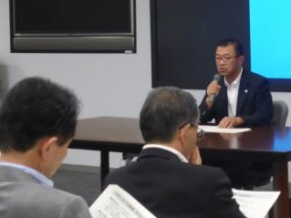
越境の体験ワーク
４ 第Z回災害対策本部会議
【目的】
各PT責任者から、PTで検討すべき課題・課題解決
に向けた具体的対策・実施対策部を発表
【進め方】
各PT主責任者からの報告の後、本部長や講評者からの
質疑応答

Slide 30
ワークショップの概要
境界の確認ワーク
1 所管する事案の選択とフィードバック
越境の体験ワーク
2 第Y回災害対策本部会議
３ プロジェクトチーム（PT）での対策等の検討
４ 第Z回災害対策本部会議
ふりかえりワーク
５ 全体ふりかえりと今後の対策の検討

Slide 31
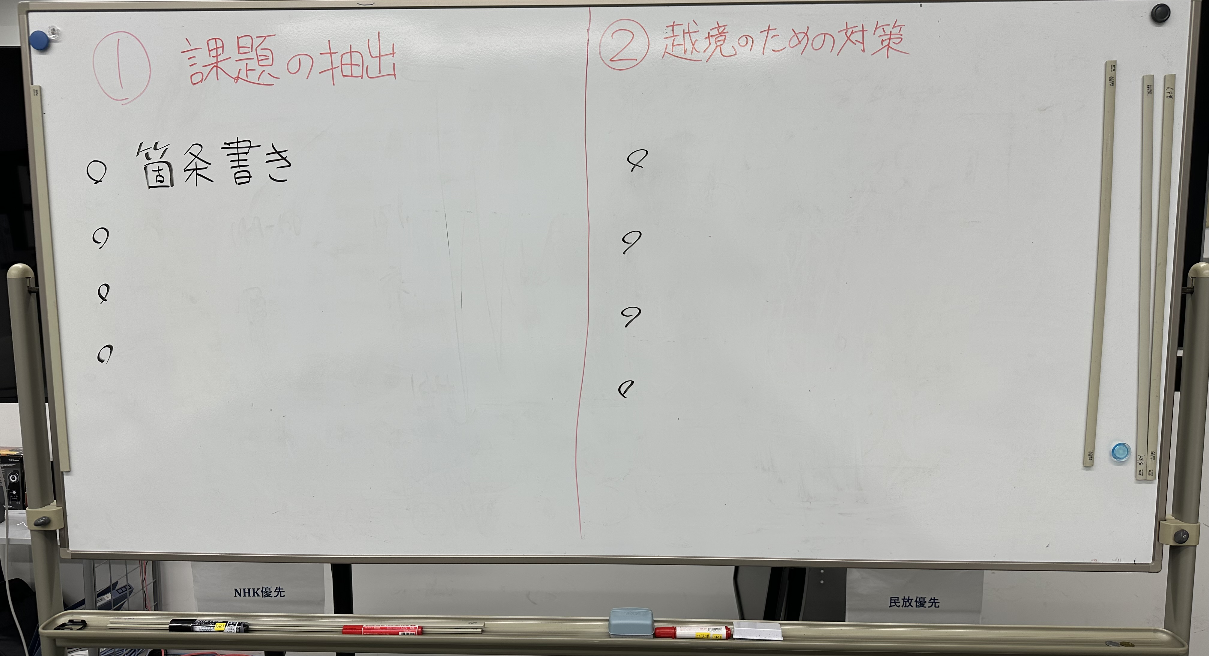
ふりかえりワーク
５ 全体ふりかえりと今後の対策の検討
【目的】
・ワークショップを通して得た部署間連携に関する課題の抽出
・災害時の部署間連携を円滑に実施するための
平常時からの対策（越境）の検討
【進め方】
・PTごとに、「課題の抽出」、「平常時からの対策（越境）」について検討
・各PTの副責任者から、チームで検討した課題と対策を発表
ホワイトボードの活用

